Slide 1

מערכת ההפעלה freeRTOS
מערכת ההפעלה של ה OBC הספציפי בלווייני תבל.
Notes:
היום אפשר לבדוק איסוף טלמטריה ותחזוקה כי הלויון לא פרוס עדיין מלא במעבדה למעלה
בעזרת ה samba צורבים ל nor flash
דרך ה putty מנהלים את החיבור הסריאלי
כדי להריץ פרויקט:
Jlink.lunch run as…
Satelite…lunch as debug

Slide 2
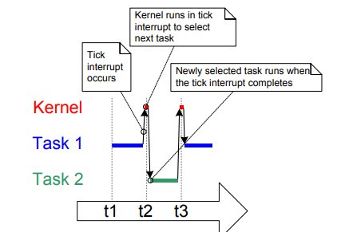
Threads-תהליכונים
Notes:
חוט בלווין הוא יחידה ביצועית שרצה בלולאה אין סופית, המחשב מתזמן ומחליף בין החוטים בעזרת אינטרפטים, כל החוטים משתפים את הזיכרון.
בציור אנחנו רואים 2 תהליכונים, טסק1 וטסק2, לכל תהליכון יש קבוע שאומר כמה זמן הוא רץ ברציפות עד שהוא מוחלף בתהליכון אחר. המעבד מבצע אחת לתקופת זמן קבועה פסיקת שעון ומעביר את המשאב החישובי למערכת ההפעלה, מערכת ההפעלה בודקת האם הזמן של התהליכון עבר ואם כן מחליפה את התהליכון שרץ בתהליכון אחר, במקרה הזה טסק1 רץ, וכל פסיקת שעון מערכת ההפעלה(הקרנל) מחליפה בין התהליכונים. מערכת ההפעלה בוחרת את התהליכונים על פי עדיפות שהמתכנת קובע ביצירת התהליכון.

Slide 3
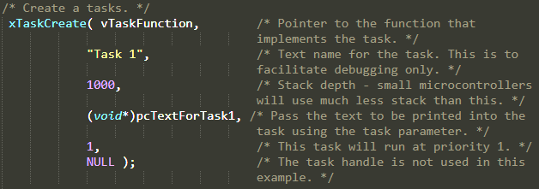
יצירת תהליכון

Slide 4
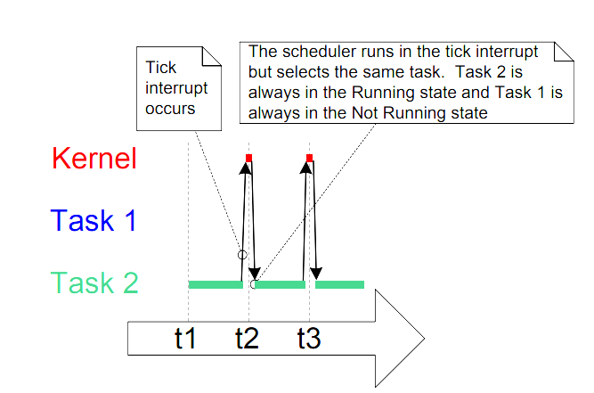
ניהול תהליכונים
Notes:
דוגמה לניהול לא נכון של חוטים. כאשר מגדירים מספר תהליכים ולאחד מהם עדיפות גבוה משל האחרים, ה kernel יחזיר כל פעם את השליטה לתהליכון עם העדיפות הגבוהה ביותר. הפרון לכך הוא לגרום לתהליך לוותר על המעבד-השליטה, מרצון.

Slide 5
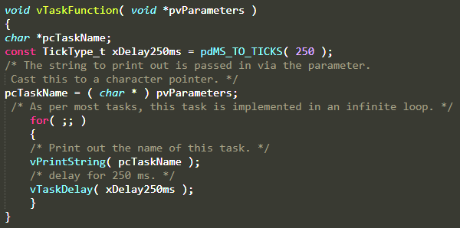
דוגמה לפונקצית תהליך

Slide 6
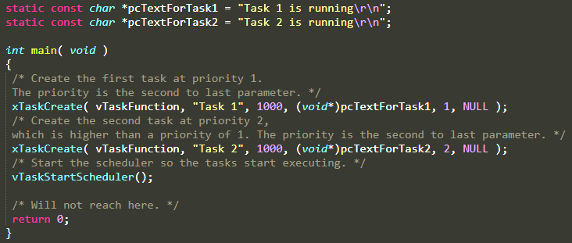
תכנית גנרית

Slide 7
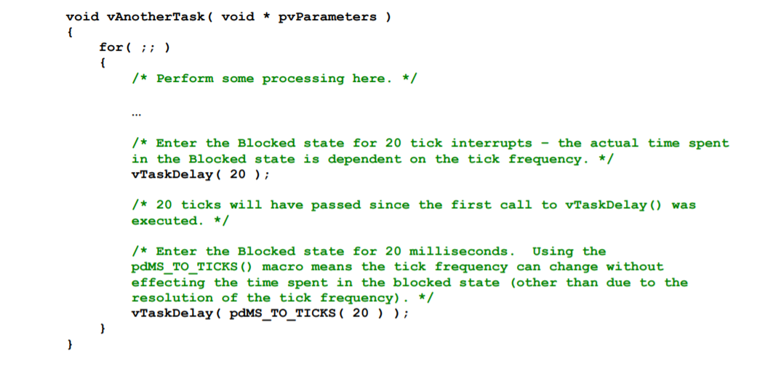

Slide 8
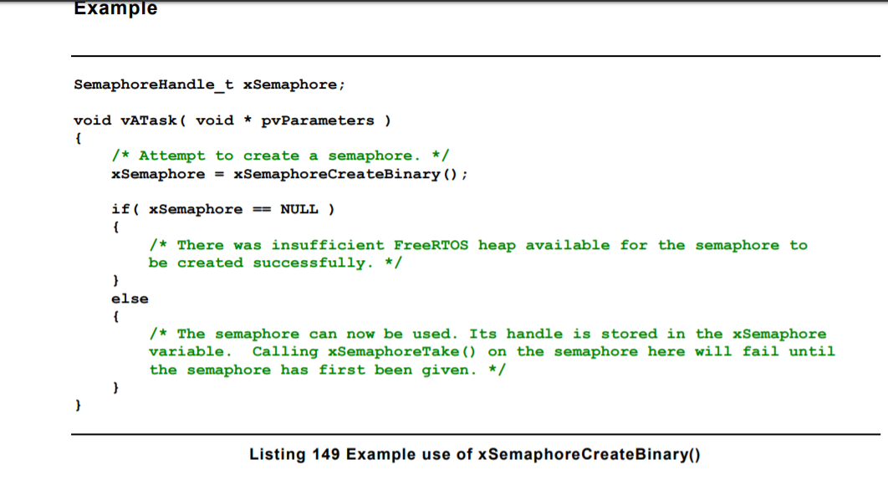

Slide 9
